Slide 1
ФАКУЛЬТЕТ УКРАЇНСЬКОЇ Й ІНОЗЕМНОЇ ФІЛОЛОГІЇ ТА ЖУРНАЛІСТИКИ КАФЕДРА НІМЕЦЬКОЇ ТА РОМАНСЬКОЇ ФІЛОЛОГІЇ ВИБІРКОВА КОМПОНЕНТА 014.02 Середня освіта (Мова і література німецька) Типологія стилів і напрямів у літературному процесі межі XIX-XX століть Кандидат філологічних наук, викладач Бандурко Зінаїда Валеріївна

Slide 2
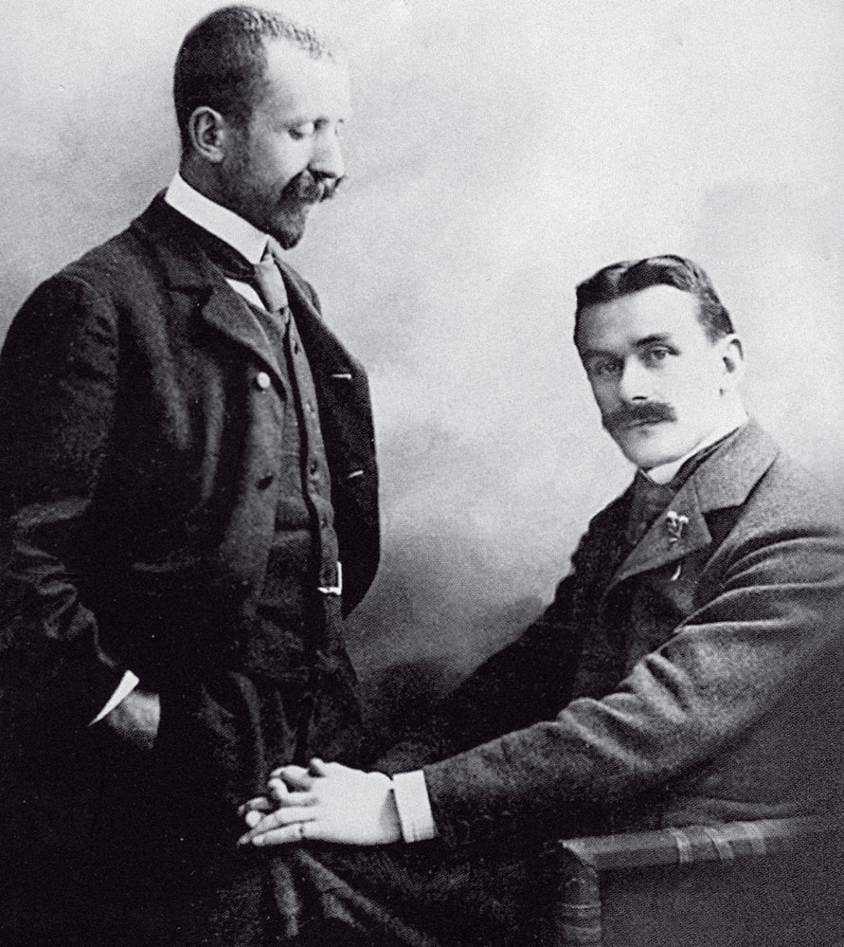
Мета курсу:
Запропонований курс присвячений розгляду основних стилів і напрямів у літературному процесі Німеччини та німецькомовних країн межі XIX-XX століть: «Національне мистецтво», символізм, експресіонізм, авангардизм, «Нова діловитість».
В межах курсу Ви отримаєте загальний огляд творчості німецьких письменників, зупиняючись на найголовніших творах та літературних явищах, а також характеризуючи історично-літературні процеси, що відбувалися в Німеччині межі XIX-XX століть; дізнаєтесь про їх суспільне, ідейно-моральне та естетичне значення як у культурі Німеччини, так і в межах всесвітньої літератури і культури.

Slide 3
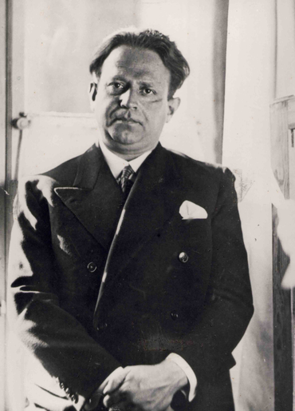
Завдання курсу:
висвітлити головні події в історії літератури Німеччини межі XIX-XX століть;
ознайомити студентів з найвідомішими творами та найвидатнішими представниками німецької літератури різних стилів та напрямків мистецтва межі XIX-XX століть;
сформувати аналітичне ставлення до літератури взагалі та літератури Німеччини зокрема;
розвивати навички аналізу та літературно-критичної оцінки будь-якого літературно-художнього твору з урахуванням приналежності останнього до певної літературної або мистецької течії, історичної доби тощо.

Slide 4
Після завершення курсу ви:
Знатимете специфіку перебігу літературного процесу різних країн межі XIX-XX століть в історико-культурному контексті;
Будете здатні інтерпретувати й зіставляти мовні та літературні явища, використовувати різні методи й методики аналізу художнього тексту;
Будете вміти визначати жанрово-стильову своєрідність художнього тексту, його місце в літературному процесі, традиції й новаторство, зв’язок твору із фольклором, міфологією, релігією, філософією, значення для національної та світової культури;
Будете здатні орієнтуватися у літературному процесі межі XIX-XX століть в історико-культурному контексті;
Навчитеся застосовувати міждисциплінарні зв’язки філологічного спрямування та інших наук гуманітарного циклу.

Slide 5
Запрошуємо на навчання!

